Slide 1
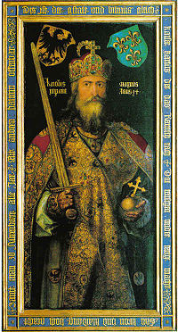
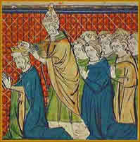
Colegio de los SS.CC. Providencia
Depto: Historia y C .Sociales
Nivel: 7º Básico
U. Temática: Los primeros siglos de la Edad Media
IMPERIO CAROLINGIO

Slide 2
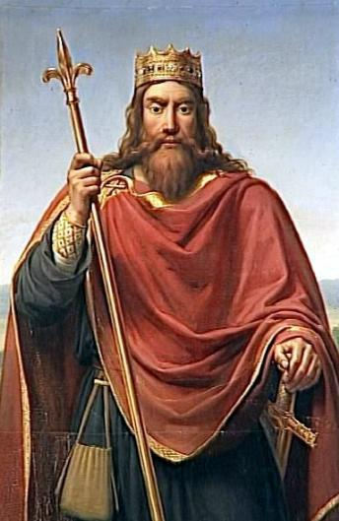
La base del imperio Carolingio fue el Reino Franco .
Fue fundado por Clodoveo con quien se inicio la dinastía Merovingia .

Slide 3
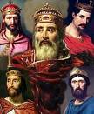
-Imperio Carolingio:
( imperio de Carlos),es el Reino de los Francos en el periodo de la dinastía carolingia.
-Esta dinastía se considera como la fundadora de Francia y Alemania.

Slide 4
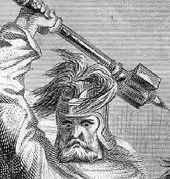
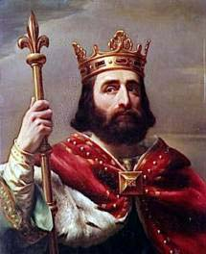
Carlos Martel derrotó a los árabes en la Batalla de Poitiers.
Su hijo Pipino "el Breve" instauró la dinastía Carolingia.
Carlos Martel, detendría la invasión árabe a occidente.
Pipino el Breve

Slide 5
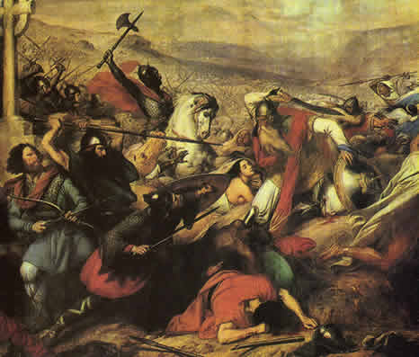
La batalla de Poitiers, donde Carlos Martel detuvo la invasión árabe a occidente que amenazaba la religión cristiana.

Slide 6
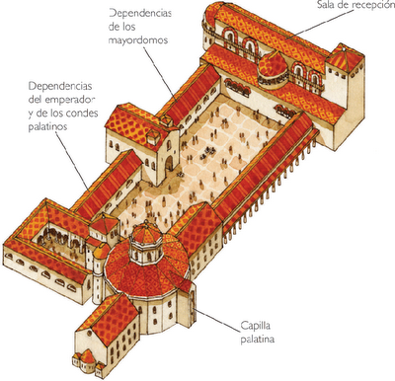
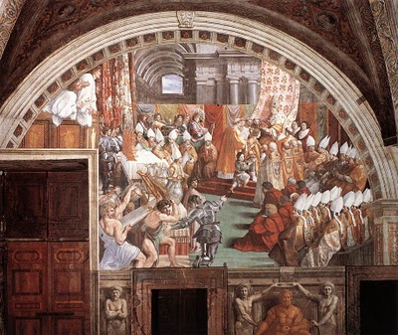
Recreación del Palacio de Aquisgrán.
La capital del imperio estuvo en la ciudad de Aquisgrán, Alemania.
Carlomagno desarrolló una política de conquista, fundó el imperio que llevaría su nombre y logró ser coronado por el papa León III.
La Coronación de Carlomagno, según Rafael

Slide 7
Organización Política del Imperio Carolingio
El imperio de Carlomagno era regido por "Leyes Capitulares" que regulaban la administración y normaban distintos asuntos de los dominios imperiales.
Carlomagno organizó el territorio en :
- Condados: Unidad territorial sobre la que se basaba el imperio ; eran dirigidas por un conde que representaba al monarca: ejercía el poder policial , comandaba las fuerzas militares y administraba justicia.

Slide 8
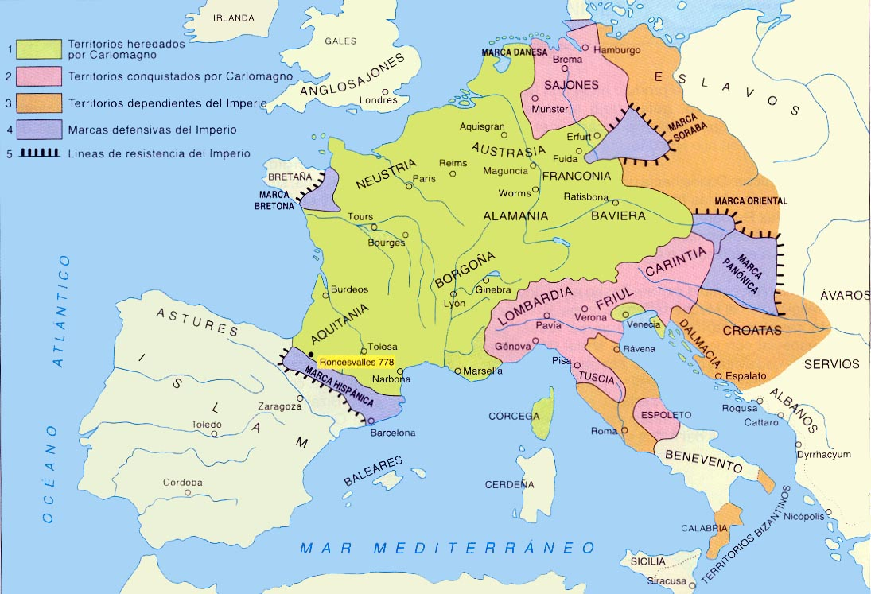

Slide 9
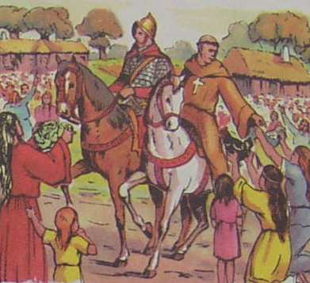
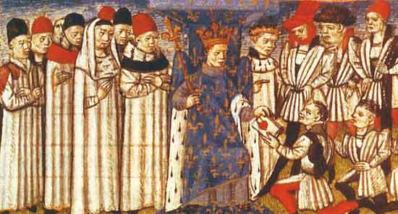
Marcas: eran provincias fronterizas bajo la responsabilidad de un Marqués. Tenían importancia estratégica porque debían defender los límites.
- Ducados: eran instancias territoriales intermedias, cerca de las fronteras, a cargo de un Duque.
- Missi-Dominici: eran funcionarios delegados del emperador que recorrían los territorios para supervisar a los condes y vigilar que se cumplieran las capitulaciones.
Missi- Dominici

Slide 10
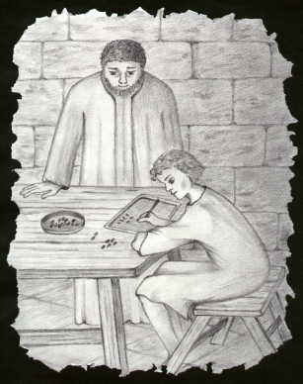
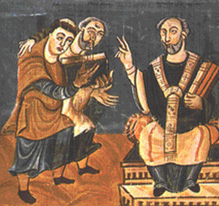
Desarrollo Cultural en el Imperio Carolingio
Carlomagno se preocupó de fomentar la cultura y dio un gran impulso a la educación.
1. Escuelas Palatinas y Catedralicias: o escuela de la corte donde se:
-Recopilaban textos clásicos.
- Se escribían breviarios religiosos.
-Redactaban crónicas .
Alcuino de York, maestro de la escuela palatina en la corte de Carlomagno

Slide 11
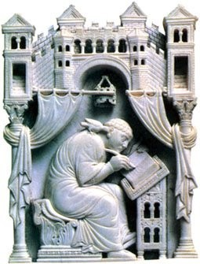
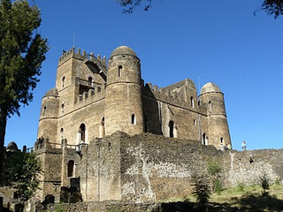
2. Decretó que todos los monasterios contasen con una escuela, para la alfabetización de la población cercana incluyendo a los clérigos.
3. Se crearon las letras minúsculas que usamos actualmente.

Slide 12
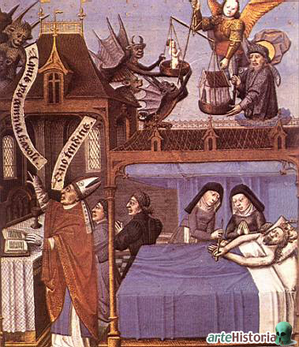
Desmembramiento del Imperio Carolingio
-Los nobles fueron obteniendo cada vez más poder, ya que los reyes necesitaban su apoyo militar y para asegurar esta ayuda les otorgaban tierras como recompensa.
- Carlomagno muere en el 814

Slide 13
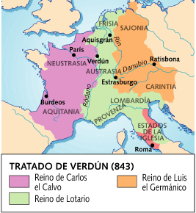
A Carlomagno le sucede su hijo Luis el Piadoso (Ludovico Pio) que entregó propiedades (Tierras) a los grandes funcionarios para que lo apoyaran.
-Las luchas prosiguieron hasta el año 834 en que se realizó la división del imperio entre los hijos de Luis el Piadoso, que a su vez eran nietos de Carlomagno.
- Lotario: Italia
- Carlos el Calvo : Francia
- Luis el Germánico: Alemania
-Con ellos la dinastía Carolingia no volvió a tener el poder de antes, y el dominio sería ejercido por los grandes Señores que habían surgido durante las guerras de Conquista.

Slide 14
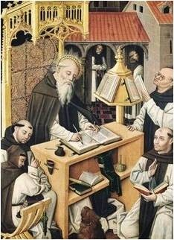
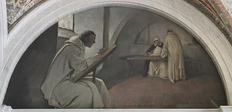
Monjes copistas

